Slide 1
実業家と文化交渉 －渋沢栄一、張謇、 ロバート・ダラーの事例
木村 昌人

Slide 2
【授業の概要】
はじめに―文化交渉学から見たアジア太平洋地域における
Ⅰ 渋沢栄一（日本）
II 張謇（中国）
III ロバート・ダラー（米国）
IV 渋沢・張・ダラーが日中米三国関係に及ぼした影響
おわりに―今後の研究課題
参考文献

Slide 3
はじめに

Slide 4
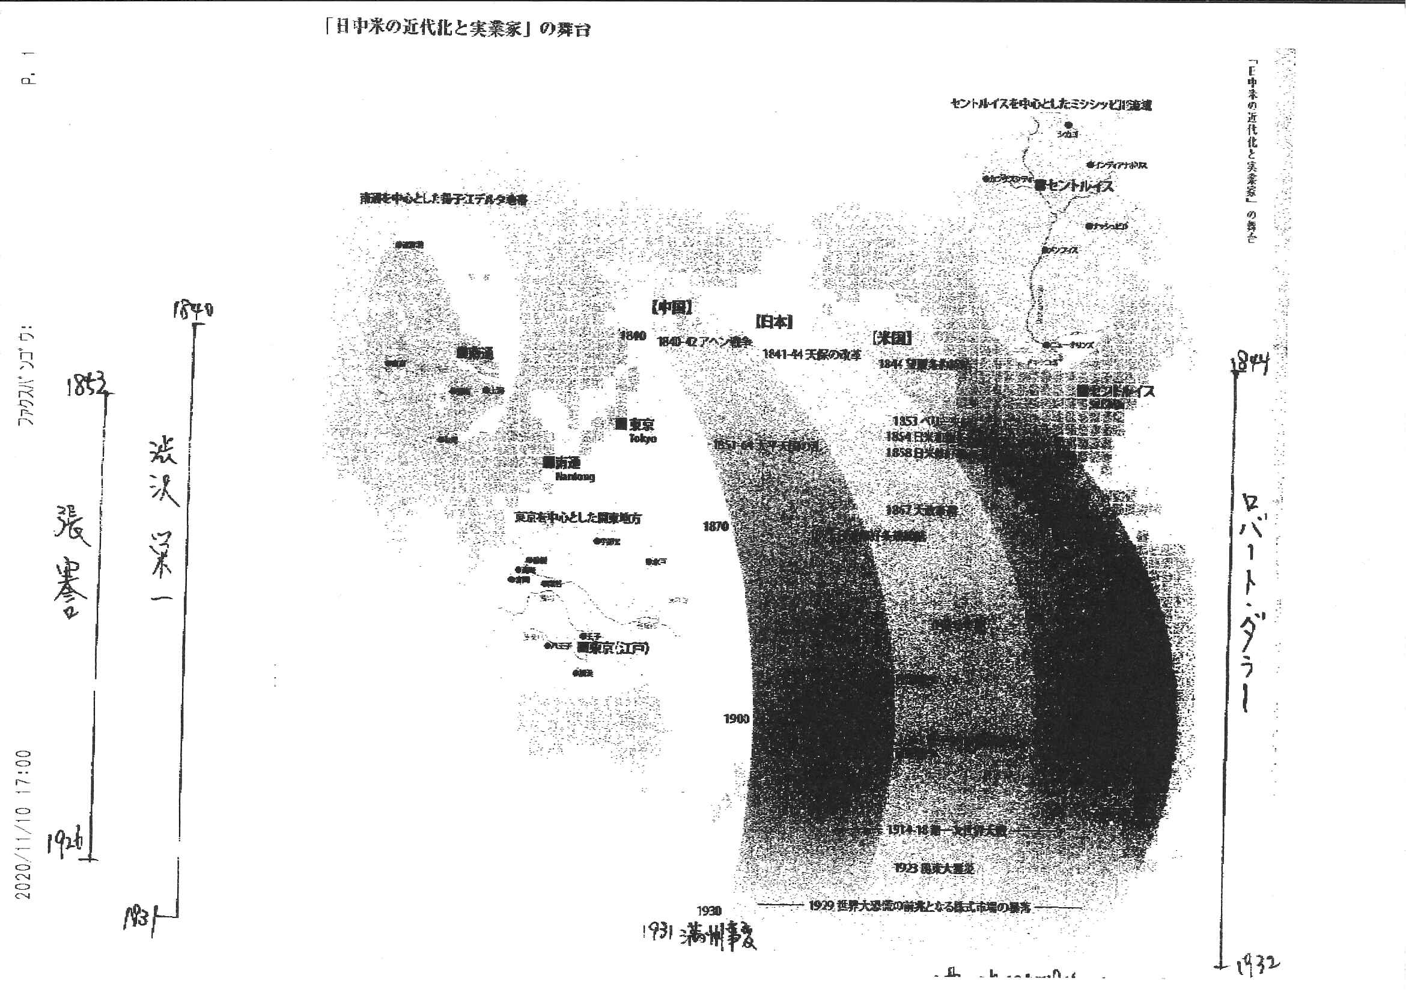

Slide 5
I 渋沢栄一（1840～1931）の事例
１） 略歴－年譜参照
２） 思想形成－論語と算盤、民主化
３） 活動－合本主義
① 実業家として－合本主義－
② 慈善事業家として
③ 民間外交家として
４） 日本史の中での評価
① 民間人の立場から政府と協力しながら近代日本社会の基盤を整備した。
② 日本に経済界（財界）を創り、実業家に公益の追求（社会的責任）の重要性を認識させた。
③ 商業教育、女子教育、漢学教育の普及に貢献した。
④ 日本の民間外交、特に日米交流の基盤を創った。

Slide 7
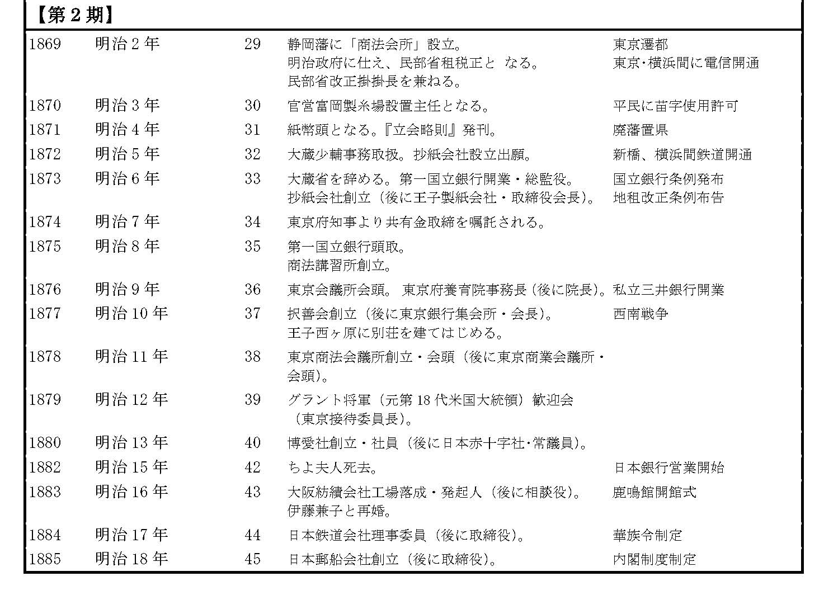

Slide 9
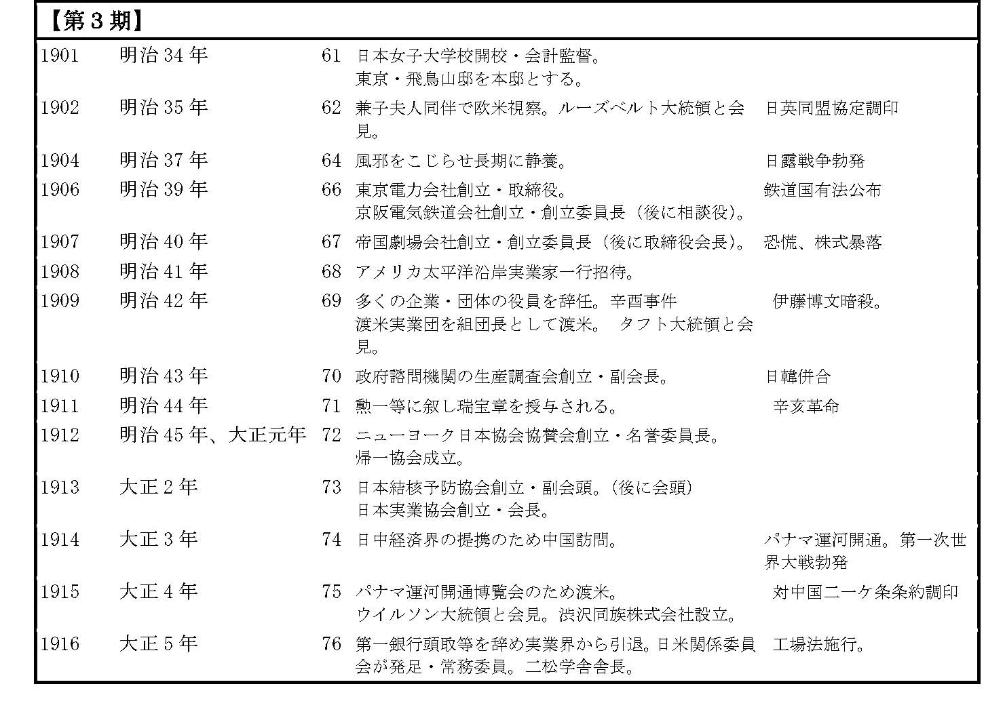

Slide 10
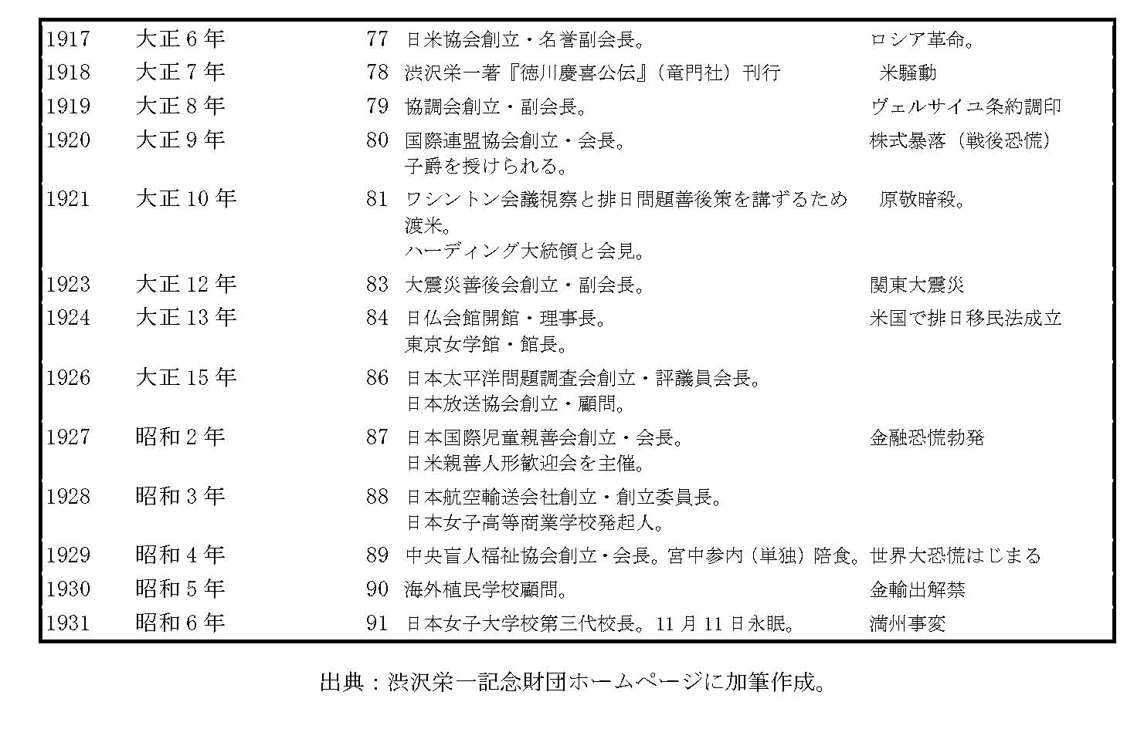

Slide 11
II 張謇（1853～1926）
１）略歴―中国の実業家・政治家 字は季直
1853年 江蘇省南通に生まれる。1894年 科挙の試験に、状元（首席）合格。日清戦争後、1903年に来日し、大阪の内国博覧会を見学後、日本各地を回り近代化・産業化の実態を学ぶ。清末の政界・実業界で活躍、中国の「渋沢栄一」と呼ばれる。
２）思想－儒教道徳。立憲君主論者。
３）活動－
① 実業家として－故郷の南通に大生紡績など紡績、造船などの近代産業を興し、実業界の
大物となった。
② 慈善事業家として－教育事業
③ 民間外交家として－1915年パナマ運河開通記念サンフランシスコ万国博覧会に実業団を
率いて渡米し、東海岸まで足を延ばしウィルソン大統領など米国政財界人と面談。
４）中国史における評価
① 中国近代社会の先駆的な企業家で人材育成に貢献した。
② 中国の対米民間外交の嚆矢。

Slide 12
III ロバート・ダラー（1844～1932）
１）略歴―スコットランドの材木商の家に生まれる。12歳の時にカナダのオタワに移住し、その後カリフォルニアに移り1901年に広東貿易を開始。以後夫人とともに日本、中国、東南アジアを歴訪し、ダラー汽船会社により材木貿易を拡大した。夫人は中国でキリスト教布教活動を行う。1908年～1910年にかけて渡日実業団，渡清実業団に参加し、日中米の実業家交流に尽力。第一次世界大戦後はダラー汽船、世界一周航路を開発。1929年以降の世界大不況の影響を受ける。
２）思想－キリスト教、
３）活動－
①実業家として－米国を世界一の海運国にすることを目標
②慈善事業家として－故郷のスコットランド、ファルカークに多額の寄付を行う。
③米国太平洋沿岸と中国、日本との交流を促進する。
４）米国史における評価
①米国連邦政府に太平洋地域海運の重要性を喚起。
②米国の対アジア民間経済外交の嚆矢。

Slide 13
IV 渋沢・張・ダラーが日中米関係に及ぼした影響
１）日中米実業家民間交流の基盤を創る。
２）ビジネスと慈善事業（フィランソロピー）の分野での文化交渉を通じて、日米中の思想や活動が相互に影響し、三国の経済社会と文化にヨーロッパにはない新しいものを生み出す。
例）ダラー汽船が中国人船員を大量に雇用。
個人の往来を超えた大型実業団の相互訪問
日本と中国で開学したミッションスクールと女子教育
３）米国におけるアジア人移民排斥運動の鎮静化

Slide 14
おわりに－今後の研究課題

Slide 15
＜参考文献＞
＊『渋沢栄一－日本のインフラを創った民間経済の巨人』木村昌人、ちくま新書、
2020年
＊『はじめての渋沢栄一』渋沢研究会編、ミネルヴァ書房、2020年
＊『張謇と渋沢栄一』周見、日本経済評論社、2010年
＊『近代東アジアの経済倫理とその実践』陶徳民、姜克實、見城悌治、桐原健真
編著、日本経済評論社、2009年
＊『日米民間経済外交 1905～1911』木村昌人、慶応通信、1989年
＊ The American President Lines and its forebears, 1848-1948, by John Nieven,
Delaware, 1987

